Slide 1
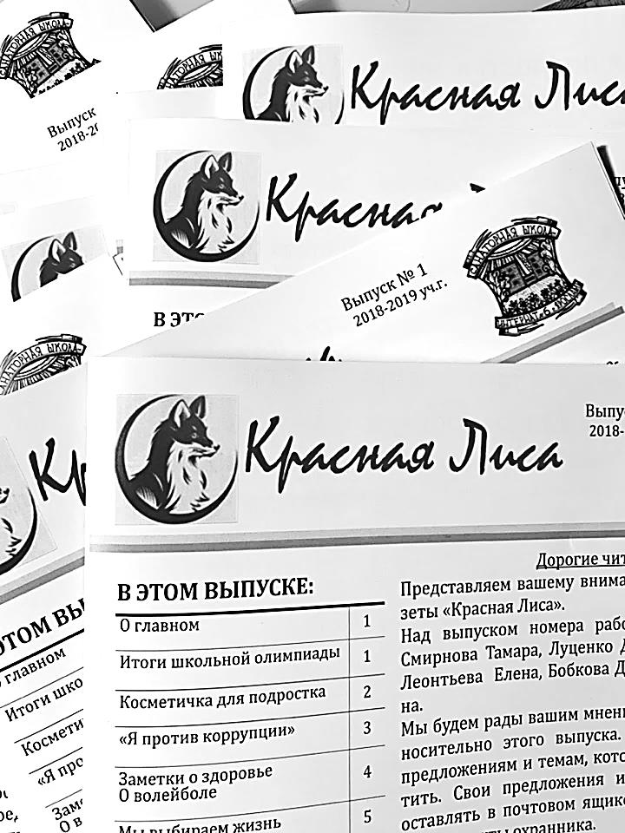
Организация внеурочной и внеклассной деятельности на дистанте
Практикум работы школьного СМИ
Педагог – психолог Якимова С.А.

Slide 2
Школьная газета «Красная Лиса»
Периодичность издания – 1 раз в четверть
Редакция – обучающиеся 6-8 классов, приглашенные корреспонденты
Разнообразие рубрик

Slide 3
Заметки о…
Мнение о…
Школа в лицах
Странички истории
События
Наши достижения
Авторские статьи (Здоровье как достояние, Мы выбираем жизнь)
Творческие странички – комиксы, авторские стихи, проза
«Красная
Лиса»
Рубрики

Slide 4
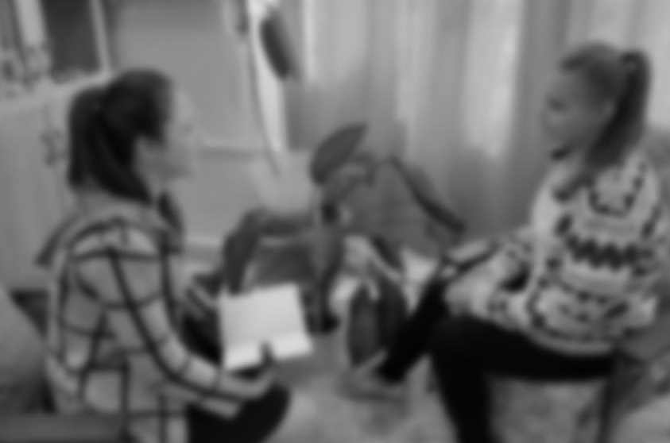
Поиск информации, сбор материала
Составление статей
Подбор фото и картинок
Визуализация
Редактор в Publisher
Сбор газеты и печать

Slide 5
Microsoft Publisher
Богатый функционал;
Удобный интерфейс;
Сохранение в различных форматах

Slide 6
«Красная Лиса» online

Slide 7
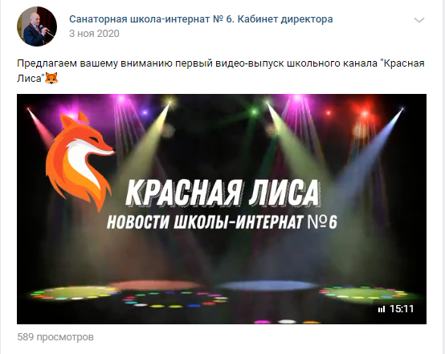
Школьные видео новости «Красная Лиса»

Slide 8
Поиск информации, подбор рубрик
Написание текста
Запись видеоматериала
Подготовка видео фона
Запись ведущих
Монтаж

Slide 9
По домам
Новостной дайджест
Школа в лицах
Спортивные новости
Форматы You Tube
Один день из жизни
Танцевальные тренировки
Спец - выпуски
«Красная
Лиса»
Рубрики

Slide 10
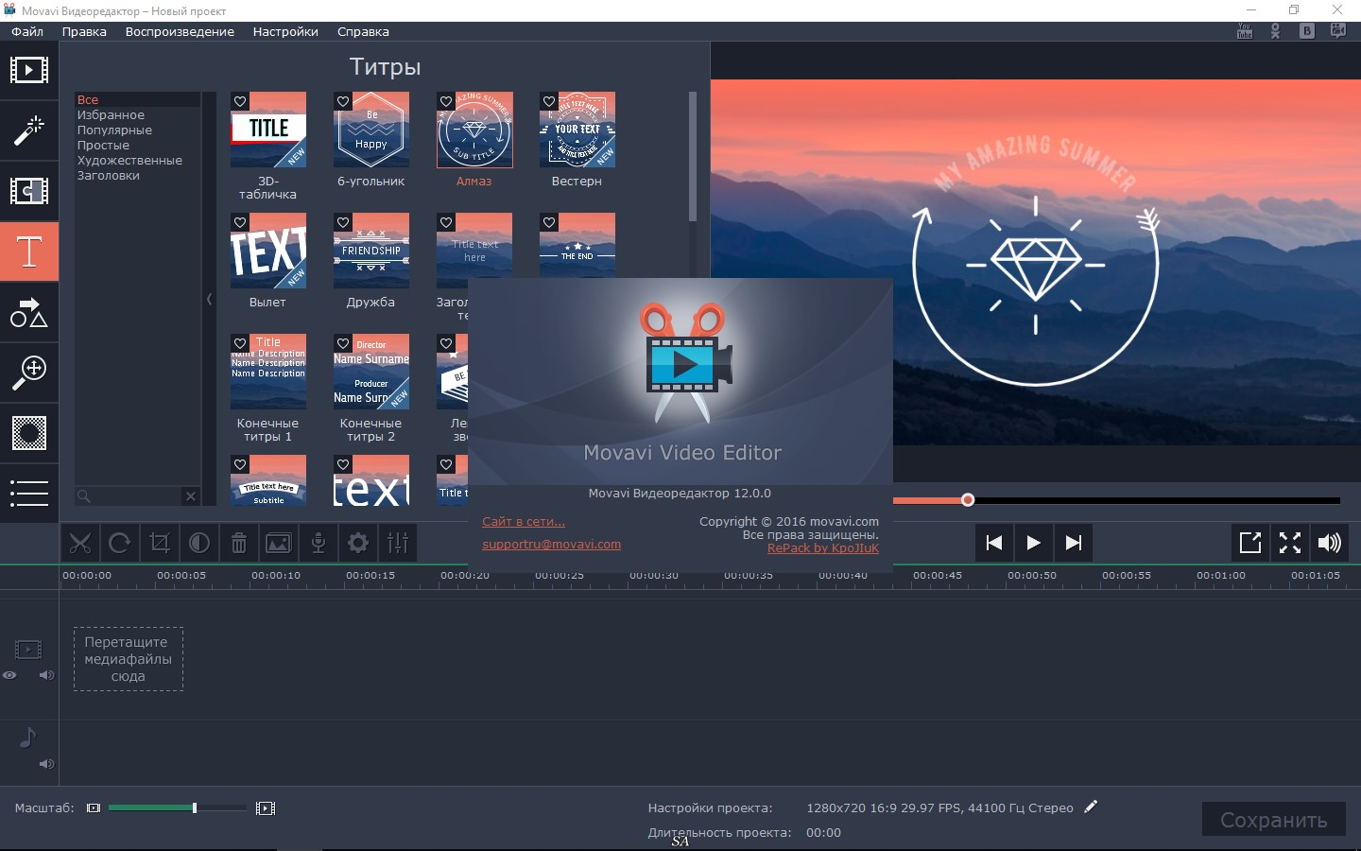

Slide 11
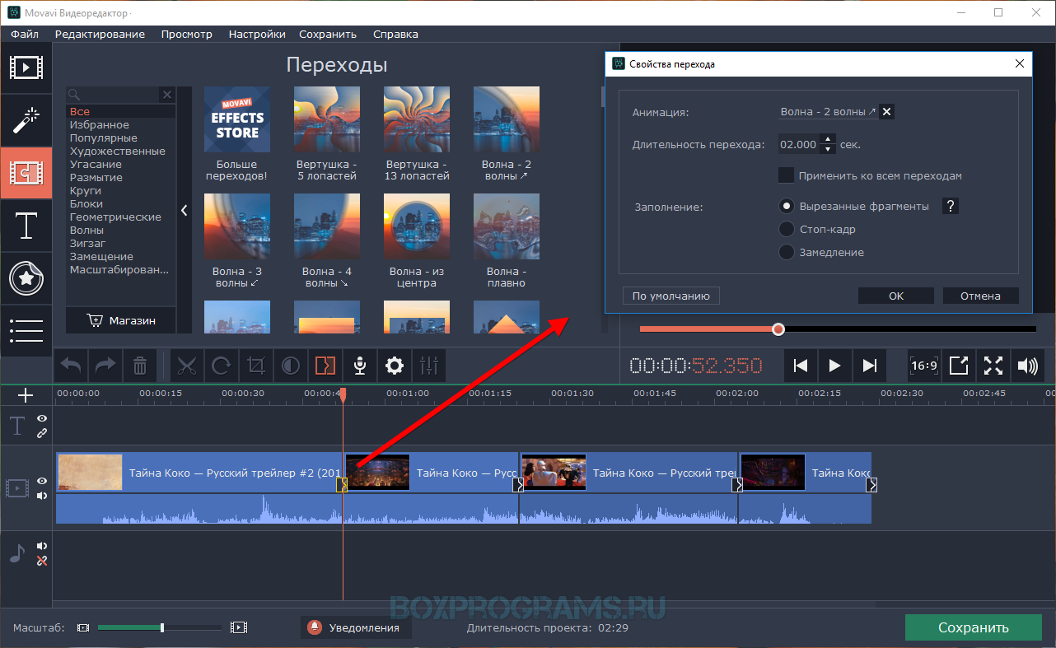

Slide 12
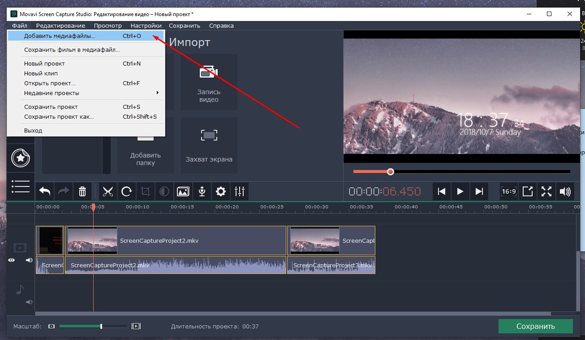

Slide 13
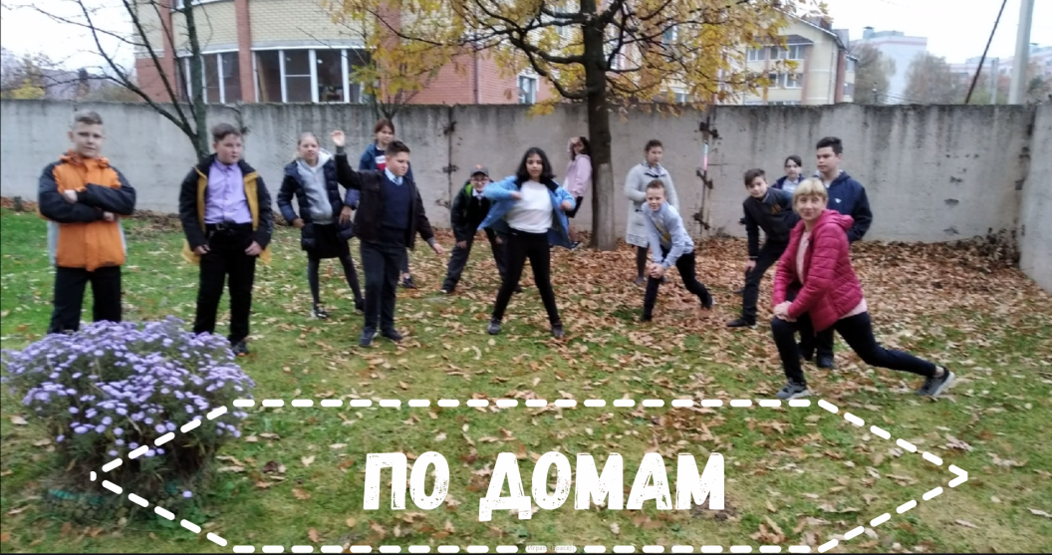
Школьные видео новости «Красная Лиса»

